Slide 1


Foto: www.colourbox.de
Stadtteilschule und Gymnasium
Vorstellung der Schulformen
Informationsabend für die Eltern der 4. Klassen

Slide 2
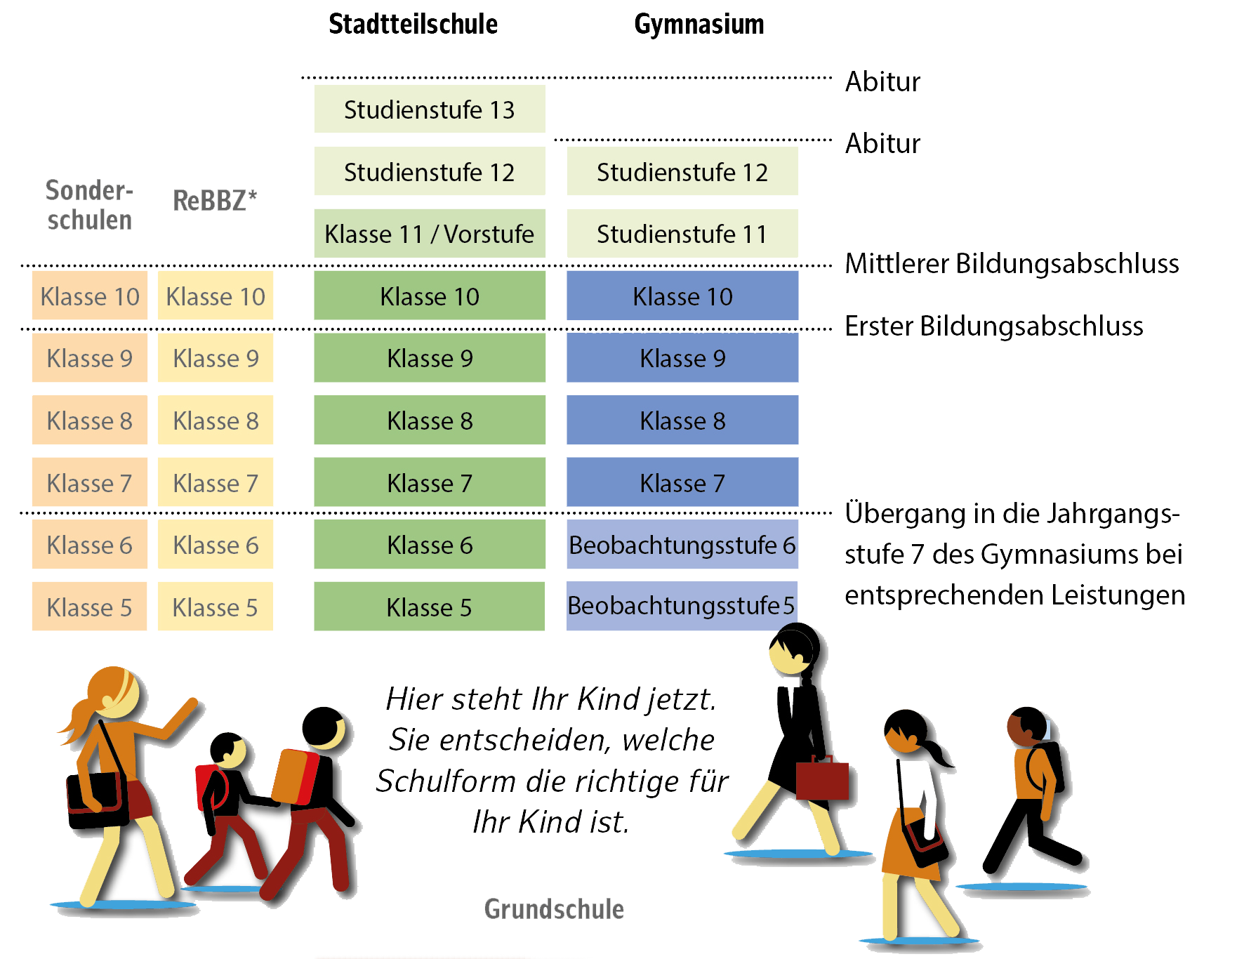
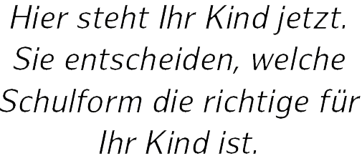
1
gliederung
1
1
Wo steht Ihr Kind jetzt?
2
Der Übergang in Zahlen
3
Unterricht und Lernen
4
Die Schulformen
5
… und nach der Schule?
6
Ihre Rolle als Eltern

Slide 3


Zum Schuljahr 2020/21 wechselten insgesamt rund 16.550 Schülerinnen und Schüler auf eine weiterführende Schule.
und 417 in eine Bildungsabteilung der ReBBZ oder Sonderschule
rund 230 in die fünften Klassen der sechsjährigen Grundschulen
7.840
8.060
rund 7.840 davon auf
eine Stadtteilschule
rund 8.060 auf ein Gymnasium
2
1
Der Übergang in Zahlen
Wo steht Ihr Kind jetzt?

Slide 4
Zum Schuljahr 2020/21 wechselten insgesamt rund 16.550 Schülerinnen und Schüler auf eine weiterführende Schule.
Nach der sechsten Klasse müssen jedes Jahr im Schnitt Schülerinnen und Schüler das Gymnasium wieder verlassen.
und 417 in eine Bildungsabteilung der ReBBZ oder Sonderschule
rund 230 in die fünften Klassen der sechsjährigen Grundschulen
800
rund 7.840 davon auf
eine Stadtteilschule
rund 8.060 auf ein Gymnasium
2
Der Übergang in Zahlen

Slide 5








Im Jahr 2020 erreichten in Hamburg 8.661 Schülerinnen und Schüler das Abitur.
Nach der sechsten Klasse müssen jedes Jahr im Schnitt 800 Schülerinnen und Schüler das Gymnasium wieder verlassen.
Davon machten 3.157 Schülerinnen und Schüler nach 9 Jahren ihr Abitur an der Stadteilschule…
…und 5.504 Schülerinnen und Schüler nach 8 Jahren ihr Abitur am Gymnasium.
2
Der Übergang in Zahlen

Slide 6
STADTTEILSCHULEN UND GYMNASIEN BIETEN:
Im Jahr 2020 erreichten in Hamburg 8.661 Schülerinnen und Schüler das Abitur.
selbstständiges Lernen – auch in Hausaufgaben
hochwertigen und leistungs-orientierten Fachunterricht
Vielfalt der Lern-
und Arbeitsformen
fächerübergreifende Projekte
forschendes und entdeckendes Lernen
lebendige Diskussionskultur und Demokratieerziehung
kooperatives Lernen
Davon machten 3.157 Schülerinnen und Schüler nach 9 Jahren ihr Abitur an der Stadteilschule…
…und 5.504 Schülerinnen und Schüler nach 8 Jahren ihr Abitur am Gymnasium.
individuelle Unterrichtsangebote – Fördern und Fordern
2
3
Der Übergang in Zahlen
Unterricht und Lernen

Slide 7
STADTTEILSCHULEN UND GYMNASIEN BIETEN:
Die Stadtteilschule
alle Abschlüsse
eine Schule für alle Talente,
Stärken und Interessen
individuelle Begleitung zum höchstmöglichen Schulabschluss
selbstständiges Lernen – auch in Hausaufgaben
Vielfalt der Lern-
und Arbeitsformen
hochwertigen und leistungs-orientierten Fachunterricht
gemeinsames Lernen auf unterschiedlichen Anforderungsniveaus
fächerübergreifende Projekte
Förderung besonderer Begabungen und handwerklicher, technischer, musischer und künstlerischer Fähigkeiten
forschendes und entdeckendes Lernen
lebendige Diskussionskultur und Demokratieerziehung
umfangreiche Berufs- und Studienorientierung
kooperatives Lernen
in neun Jahren zum Abitur (ein Jahr länger als beim Gymnasium)
flexibler Einstieg in die 2. Fremdsprache
individuelle Unterrichtsangebote – Fördern und Fordern
kleine Klassen mit 23 - 25 Schüler:innen
3
4
Unterricht und Lernen
Die Schulformen

Slide 8
DAS GYMNASIUM
Die Stadtteilschule
Multiprofessionelle Teams
eine Schule für alle Talente,
Stärken und Interessen
Das Ziel ist die Studierfähigkeit (Abitur)
alle Abschlüsse
acht Jahre bis zum Abitur
alle Abschlüsse
individuelle Begleitung zum höchstmöglichen Schulabschluss
hohe Anforderungen und hohes Leistungsniveau
Individuelle Begleitung zum höchstmöglichen Schulabschluss
gemeinsames Lernen auf unterschiedlichen Anforderungsniveaus
zielgleicher Unterricht: vertiefte Allgemeinbildung
kleine Klassen mit 23 - 25 Schülern
Förderung besonderer Begabungen und handwerklicher, technischer, musischer und künstlerischer Fähigkeiten
Förderung besonderer Begabung und handwerklicher, technischer, musischer und künstlerischer Fähigkeiten
häufig homogenere Lerngruppen
umfangreiche Berufs- und Studienorientierung
2. Fremdsprache in der Regel ab Klasse 6
Umfangreiche Berufs- und Studienorientierung
in neun Jahren zum Abitur (ein Jahr länger als beim Gymnasium)
28 Schüler:innen in einer Klasse
In neun Jahren zum Abitur (ein Jahr länger als beim Gymnasium)
flexibler Einstieg in die 2. Fremdsprache
Exzellenzförderung in Naturwissenschaften, Sprachen, Künsten etc.
ganztägige Bildung und Betreuung
kleine Klassen mit 23 - 25 Schüler:innen
4
Die Schulformen

Slide 9
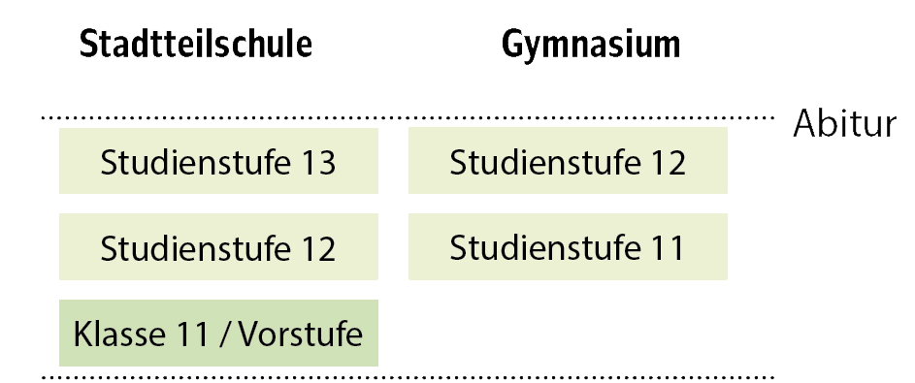
DAS GYMNASIUM
Organisation der Oberstufe
Das Ziel ist die Studierfähigkeit (Abitur)
acht Jahre bis zum Abitur
hohe Anforderungen und hohes Leistungsniveau
zielgleicher Unterricht: vertiefte Allgemeinbildung
häufig homogenere Lerngruppen
2. Fremdsprache in der Regel ab Klasse 6
28 Schüler:innen in einer Klasse
Exzellenzförderung in Naturwissenschaften, Sprachen, Künsten etc.
4
Die Schulformen

Slide 10

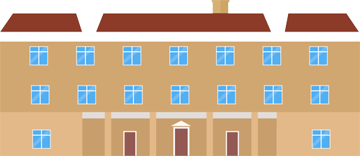

Organisation der Oberstufe
Schulabschlüsse und Anschlussmöglichkeiten
Universität / Hochschule
Fachhochschule
Allgemeine Hochschulreife*
fachgebundene Hochschulreife
Fachhochschulreife
Hansa-Kolleg
Abendgymnasium
Berufliches Gymnasium
Berufsoberschule
Fachoberschule
MSA
Zusatz-qualifi-kation
Berufsschulabschluss
Höhere Handelsschule
Höhere Technikschule
Mittlerer Schulabschluss
erweiterter / Erster allgemeinbildender Schulabschluss
Schulische
Berufsausbildung
Duale
Berufsausbildung
MSA
e/ESA
e/ESA
MSA
*Abitur
4
5
Die Schulformen
… und nach der Schule?

Slide 11


Schulabschlüsse und Anschlussmöglichkeiten
Universität / Hochschule
Fachhochschule
Allgemeine Hochschulreife*
fachgebundene Hochschulreife
Fachhochschulreife
Welche Schule ist die richtige
für mein Kind?
Hansa-Kolleg
Abendgymnasium
Berufliches Gymnasium
Berufsoberschule
Fachoberschule
MSA
Zusatz-qualifi-kation
Berufsschulabschluss
Höhere Handelsschule
Höhere Technikschule
Mittlerer Schulabschluss
erweiterter / Erster allgemeinbildender Schulabschluss
Schulische
Berufsausbildung
Duale
Berufsausbildung
MSA
e/ESA
e/ESA
MSA
*Abitur
5
6
5
6
… und nach der Schule?
… und nach der Schule?
Ihre Rolle als Eltern
Ihre Rolle als Eltern

Slide 12


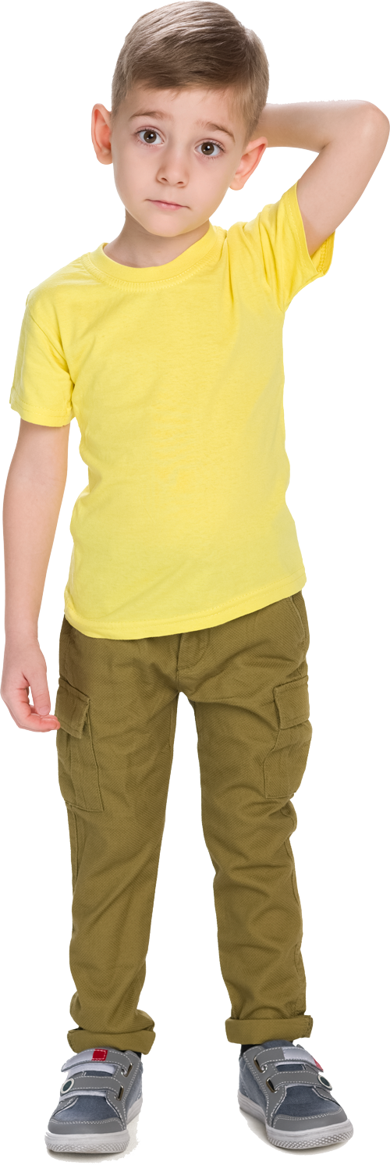












Tipps und Ratschläge
Berücksichtigen Sie die Einschätzung der Grundschule.
Wählen Sie eine Schule, die zu den Stärken und Interessen Ihres Kindes passt.
Bedenken Sie, welche Auswirkungen ein Schulformwechsel nach Klasse 6 für Ihr Kind haben könnte.
Sprechen Sie mit Menschen, die in der Schule arbeiten. So bekommen Sie ein Gespür für Atmosphäre und Umgang miteinander.
Beziehen Sie die Erwartungen und Wünsche Ihres Kindes in die Entscheidung ein.
6
Ihre Rolle als Eltern

Slide 13
Tipps und Ratschläge
Bereiche, zu Denen Sie Fragen stellen KÖNNTEN
Berücksichtigen Sie die Einschätzung der Grundschule.
Höhepunkte im Schulleben
Ganztagsschule
Wählen Sie eine Schule, die zu den Stärken und Interessen Ihres Kindes passt.
Bedenken Sie, welche Auswirkungen ein Schulformwechsel nach Klasse 6 für Ihr Kind haben könnte.
Vernetzung im Stadtteil, Kooperationspartner
Unterricht - Angebote und Organisation
Sprechen Sie mit Menschen, die in der Schule arbeiten. So bekommen Sie ein Gespür für Atmosphäre und Umgang miteinander.
Gesprächskultur (Lehrerkräfte - Schüler:innen - Eltern)
Fördern und Fordern
Beziehen Sie die Erwartungen und Wünsche Ihres Kindes in die Entscheidung ein.
6
Ihre Rolle als Eltern

Slide 14
Bereiche, zu Denen Sie Fragen stellen KÖNNTEN
Konkrete Fragen
Höhepunkte im Schulleben
Ganztagsschule
Vernetzung im Stadtteil, Kooperationspartner
Unterricht - Angebote und Organisation
Gesprächskultur (Lehrerkräfte - Schüler:innen - Eltern)
Wie erleichtert die Schule das Ankommen in der Schule und fördert die neue Klassengemeinschaft?
Gibt es regelmäßig wiederkehrende Höhepunkte im Schuljahr (z.B. Projektwochen)?
Worauf legt die Schule besonderen Wert im Kontakt mit den Schüler:innen und deren Eltern?
Was macht diese Schule so besonders? Warum ist es schön, hier zu lernen oder zu arbeiten?
Welche Angebote für besonders leistungsfähige oder begabte Schüler:innen gibt es?
Welche Angebote für Schüler:innen mit Lernschwierigkeiten gibt es?
Wie viele Unterrichtsstunden pro Woche gibt es?
Welche Kurse gibt es im Ganztag?
Haben Sie noch Fragen an uns?
Gibt es Programme, die das Miteinander der Schüler:innen stärken (Patenschaften, Streitschlichter etc.)
Fördern und Fordern
6
Ihre Rolle als Eltern

Slide 15
Konkrete Fragen
Organisatorisches
Termine der Marktplätze:
Tage der offenen Tür in unserer Region:
Anmeldezeitraum:
Formalitäten:
Kriterien für die Vergabe der Schulplätze:
Haben Sie noch Fragen an uns?
6
Ihre Rolle als Eltern

Slide 16
Organisatorisches
Termine der Marktplätze: www.hamburg.de/marktplaetze
Tage der offenen Tür in unserer Region:
Anmeldezeitraum: 31. Januar – 4. Februar 2022
Formalitäten: Anmeldeformular gemeinsam mit der Einschätzung zur weiteren Schullaufbahn und dem Zeugnis Ihres Kindes
Kriterien für die Vergabe der Schulplätze:
          SuS mit speziellen Förderbedarfen
          Geschwisterkinder
          Schulweglänge

Slide 17
Verschiedene Persönlichkeiten
VERSCHIEDENE WEGE ZUM ERFOLG
Bildquellen: Thun; www.colourbox.de

